Slide 1
Προβλήματα εξισώσεων 2^{ου} βαθμού

Slide 2

Βήματα επίλυσης προβλήματος
Βήμα 1. Ανάγνωση του προβλήματος και καθορισμός του αγνώστου. Συμβολισμός του με μια μεταβλητή, συνήθως το γράμμα x. Αν υπάρχουν περισσότεροι άγνωστοι, εκφράζονται με τη βοήθεια του x.
Βήμα 2. Απόδοση του προβλήματος σε μαθηματική γλώσσα, δηλαδή το «μεταφράζουμε» με μια εξίσωση.
Βήμα 3. Λύνουμε την εξίσωση, ακολουθώντας μία από τις γνωστές μεθόδους (παραγοντοποίηση, χρήση τύπου διακρίνουσας)

Slide 3
Βήματα επίλυσης προβλήματος
Βήμα 4. Ελέγχουμε αν η λύση ή οι λύσεις που βρήκαμε έχουν νόημα στα πλαίσια του προβλήματος και δεχόμαστε ή απορρίπτουμε ανάλογα.
Βήμα 5. Διατυπώνουμε με σαφήνεια το συμπέρασμα.

Slide 4

«Μετάφραση»
Το τετράγωνο ενός αριθμού μειωμένο κατά 3
x² – 3
Το μισό του τετραγώνου ενός αριθμού
Το γινόμενο δύο διαδοχικών αριθμών
x(x + 1)
Το άθροισμα των τετραγώνων δύο άρτιων αριθμών
x² + (x+1)²

Slide 5
Υπενθύμιση βασικών τύπων Γεωμετρίας
Εμβαδόν τετραγώνου πλευράς x: Ε= x²
x
Εμβαδόν ορθογωνίου με διαστάσεις x και y:
E=xy
x
y
x
Εμβαδόν κυκλικού δίσκου ακτίνας ρ:
Ε=πρ²
ρ

Slide 6
Προβλήματα

Slide 7

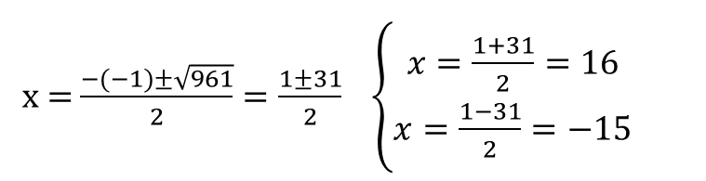
Πρόβλημα 1^{ο}
Στο πρωτάθλημα ποδοσφαίρου μιας χώρας κάθε ομάδα έδωσε με όλες τις υπόλοιπες ομάδες δύο αγώνες (εντός και εκτός έδρας). Αν έγιναν συνολικά 240 αγώνες, πόσες ήταν οι ομάδες που συμμετείχαν στο πρωτάθλημα;
Έστω x
οι ομάδες που συμμετείχαν στο πρωτάθλημα.
Κάθε ομάδα στην έδρα της πόσους αγώνες έδωσε;
x – 1
Άρα η εξίσωση που περιγράφει το πρόβλημα είναι:
x(x – 1) = 240
x² – x – 240 = 0
Δ = (-1) ²- 4(-240) = 961
x = $\frac{−(−1)±\sqrt{961}}{2}=\frac{1±31}{2} \left\{\begin{aligned}x=\frac{1+31}{2}=16 \\ x=\frac{1−31}{2}=−15\end{aligned}\right.$
ομάδες
Ποια είναι η λύση που επαληθεύει το πρόβλημα;

Slide 8
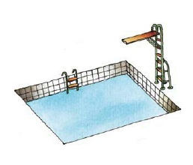
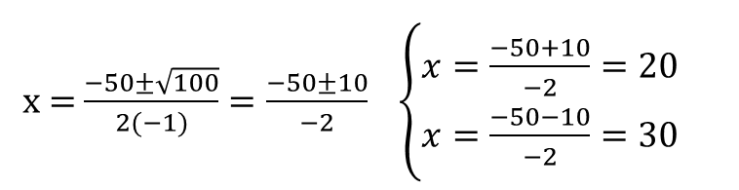
Πρόβλημα 2^{ο}
Το εμβαδόν μιας κολυμβητικής πισίνας είναι 600 m². Να βρείτε τις διαστάσεις της αν το άθροισμά τους είναι 50 m.
Έστω x το μήκος της πισίνας, τότε το πλάτος της είναι
50 – x
Άρα η εξίσωση που περιγράφει το πρόβλημα είναι:
x (50 – x) = 600
– x² + 50x – 600 = 0
Δ = 50 ²- 4(-1)(-600) = 2500 – 2400 = 100
x = $\frac{−50±\sqrt{100}}{2(−1)}=\frac{−50±10}{−2} \left\{\begin{aligned}x=\frac{−50+10}{−2}=20 \\ x=\frac{−50−10}{−2}=30\end{aligned}\right.$
Ποια είναι η λύση που επαληθεύει το πρόβλημα;
(Πρέπει: 0 < x < 50 και το μήκος είναι μεγαλύτερο από το πλάτος)
Άρα το μήκος είναι
30 m
και το πλάτος είναι
50 – 30 = 20 m

Slide 9
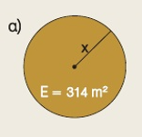
Πρόβλημα 3^{ο}
Να υπολογίσετε το x στις παρακάτω περιπτώσεις. (άσκηση 1α, σελ. 101)

Slide 10
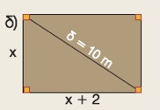
Πρόβλημα 4^{ο}
Να υπολογίσετε το x στις παρακάτω περιπτώσεις. (άσκηση 1δ, σελ. 101)

Slide 11
Πρόβλημα 5^{ο}
Να βρείτε ένα θετικό αριθμό, τέτοιο ώστε το μισό του τετραγώνου του να είναι ίσο με το διπλάσιό του. (άσκηση 2α, σελ.101)

Slide 12
Ασκήσεις

Slide 13
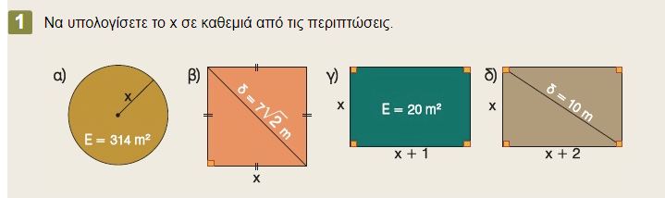
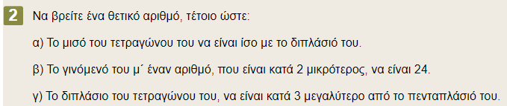




Ασκήσεις από το βιβλίο σελ. 101

Slide 14
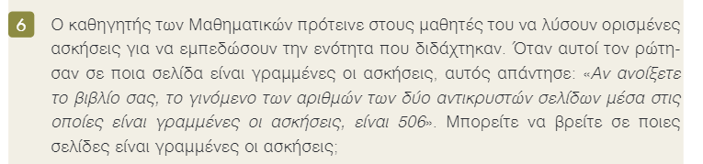
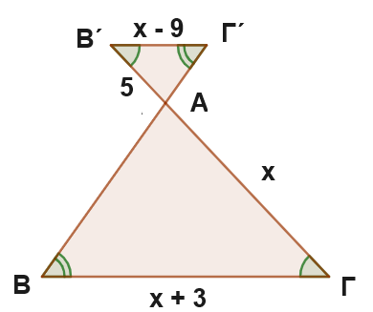
Ασκήσεις από το βιβλίο σελ. 101
7) Να υπολογίσετε το x στα παρακάτω σχήματα:
α) β)
Γ
x + 3
2x
Α
x + 1
Β

